Slide 1
Student Evaluation Tools
Enhancing Learning through Interactive Quizzes in Aviation Training
Tudor-Costel BULGARU, Eng. UNESCO Chair Engineering for Society
January 21, 2025
Notes:
Bună ziua tuturor. Numele meu este Tudor Bulgaru, iar astăzi, voi prezenta Instrumente de evaluare a studenților. Mai exact, voi discuta despre modul în care am conceput și implementat quiz-uri interactive pentru platforma AVIONIC Learn. Quiz-urile sunt esențiale în educația zilelor noastre - ele nu doar testează cunoștințele, ci și consolidează procesul de învățare și oferă informații valoroase atât pentru studenți, cât și pentru profesori.

Slide 2
Agenda
01 | | | Introduction
02 | | | How Quizzes Are Created
03 | | | Benefits of Quizzes for Students
04 | | | Benefits of Quizzes for Teachers
05 | | | Types of Questions
06 | | | Conclusions
Notes:
În următoarele 10-15 minute, vă voi prezenta procesul de creare, obiectivele, beneficiile acestor instrumente și tipurile de întrebări utilizate în teste.

Slide 3

Introduction
AVIONIC Learn platform specializes in aviation courses, offering comprehensive learning resources for students.
To enhance learning outcomes, each lesson includes a tailored quiz designed to reinforce and assess knowledge.
The primary goals of these quizzes are:
To evaluate students' progress in real-time.
To create a dynamic, interactive, and engaging educational experience.
To support continuous learning by aligning with the objectives of each course module.
Notes:
Platforma AVIONIC Learn este menită să ofere cursuri de aviație de înaltă calitate. Pentru a asigura o învățare eficientă, am creat câte un test personalizat pentru fiecare lecție din fiecare curs. Aceste teste îndeplinesc trei obiective principale:
în primul rând, să evalueze progresul studenților în timp real;
al doilea, să creeze o experiență de învățare dinamică și atractivă;
în al treilea rând, să integreze evaluările cu obiectivele fiecărui curs, sprijinind învățarea continuă.
Astfel, nu testăm doar cunoștințele, ci le consolidăm în mod activ. Această abordare asigură faptul că studenții pot construi pe o bază solidă pe măsură ce avansează în procesul de învățare.

Slide 4
How to Create Quizzes in AVIONIC Learn platform
Define Learning Objectives
Choose Question Formats
Utilize Quiz Design Tools
Focus on Accessibility and Usability
Pilot and Refine
Integrate into the Course
Notes:
Crearea unui test începe cu definirea unor obiective clare. Ce ar trebui să învețe studenții și cum putem evalua acest lucru în mod eficient?
Odată ce obiectivele sunt stabilite, alegem tipurile de întrebări care se potrivesc cel mai bine conținutului.
Folosind instrumente specializate, ne asigurăm că testele sunt clare, accesibile și atractive din punct de vedere vizual.
Fiecare quiz este testat înainte de a fi implementat, asigurând calitatea și concordanța cu rezultatele învățării.
Această abordare sistematică garantează că testele îndeplinesc atât standardele educaționale, cât și cele tehnice.

Slide 5
Benefits of Quizzes for Students
Reinforce knowledge through immediate testing
Instant feedback to improve performance
Increased engagement through interactivity
Critical thinking development
Notes:
Pentru studenți, testele oferă beneficii semnificative.
Acestea consolidează conceptele-cheie prin încurajarea recapitulării și aplicării imediate a cunoștințelor.
Acest lucru îi ajută pe studenți să rețină informațiile mai eficient în timp.
Testele oferă, de asemenea, feedback imediat, ceea ce le permite studenților să își identifice și să își remedieze imediat punctele slabe.
Formatele interactive ale întrebărilor - cum ar fi drag-and-drop - fac procesul de învățare mai atractiv, în timp ce întrebările deschise contribuie la dezvoltarea gândirii critice și a abilităților de comunicare.

Slide 6
Benefits of Quizzes for Teachers
Monitor students' progress through reports.
Save time with automated grading.
Adjust lessons based on quiz results.
Encouraging students' active engagement.
Notes:
Pentru profesori, testele simplifică procesul de evaluare.
Notarea automată economisește timp, permițând profesorilor să se concentreze pe perfecționarea strategiilor de predare.
Analizele de performanță evidențiază domeniile în care studenții excelează sau întâmpină dificultăți, oferind informații utile.
În plus, testele interactive stimulează implicarea studenților, făcând lecțiile mai dinamice și mai eficiente.
Deci, în concluzie, cu testele, toată lumea câștigă - cu excepția poate a studenților care nu au învățat.

Slide 7
Types of Questions -Overview-
Using a variety of question types ensures a thorough and engaging assessment process.
Each type is carefully chosen to match the specific learning objectives of the lesson.
A balanced mix of question types helps to:
Address different learning styles.
Test both foundational knowledge and higher-order thinking skills.
Keep students engaged with interactive and diverse activities.
Notes:
Pentru a evalua diferite abilități și cunoștințe, folosim o varietate de tipuri de întrebări.
Acestea variază de la formate simple, cum ar fi întrebările adevărat/fals, la formate mai complexe, cum ar fi întrebările de tip drag-and-drop și cele cu răspuns deschis.
Fiecare tip este ales în funcție de cunoștințele testate.
În slide-urile următoare, voi explica cum funcționează fiecare tip de întrebare și în ce situații se pretează cel mai bine.

Slide 8
Types of questions used in the quizzes
Single Choice Questions
Multiple Choice Questions
Fill in the Blanks
Drag and Drop Questions
True/False Questions
Open-Ended Questions
Matching Questions
Notes:
Acestea sunt cele 7 tipuri de întrebări utilizate in quizurile concepute de noi, pe care le voi detalia în cele ce urmează.

Slide 9
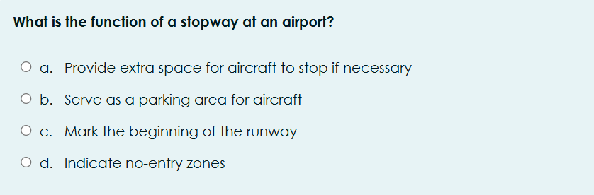
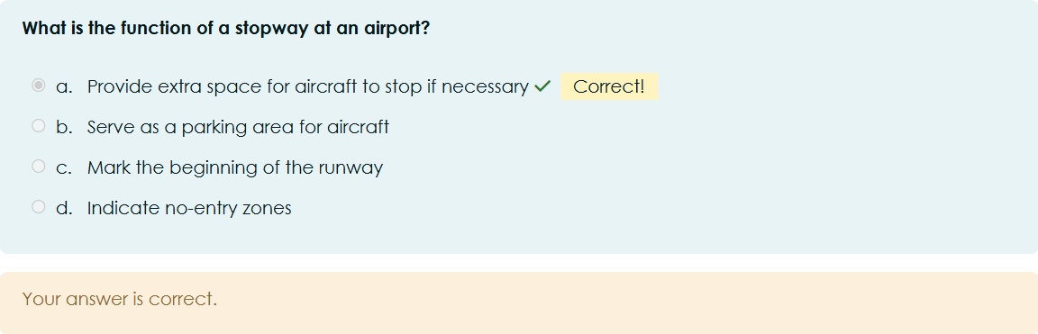
Types of questions used in the quizzes
Single Choice Question
Multiple Choice Questions
Fill in the Blanks
Drag and Drop Questions
True/False Questions
Open-Ended Questions
Matching Questions
Notes:
Întrebările cu o singură variantă de răspuns corectă sunt ideale pentru testarea cunoștințelor de bază.
Studenților li se prezintă o întrebare și trebuie să selecteze un singur răspuns corect din mai multe opțiuni.
Aceste întrebări sunt simple și eficiente atât pentru studenți, cât și pentru profesori.
Ele sunt deosebit de utile pentru evaluarea conceptelor și a informațiilor de bază.
să ofere spațiu suplimentar pentru oprirea aeronavei, dacă este necesar

Slide 10
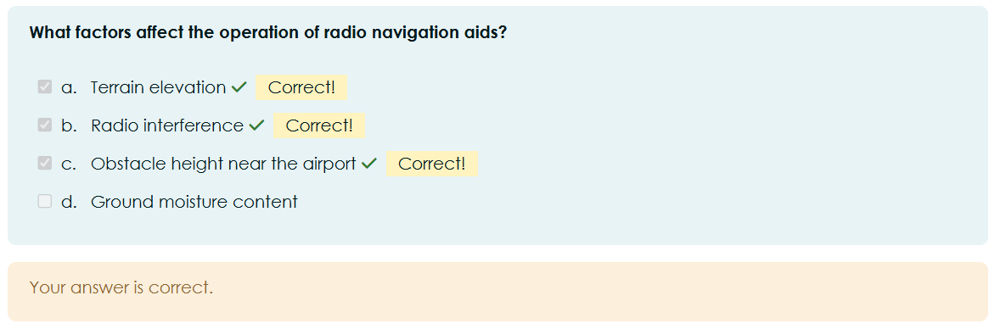
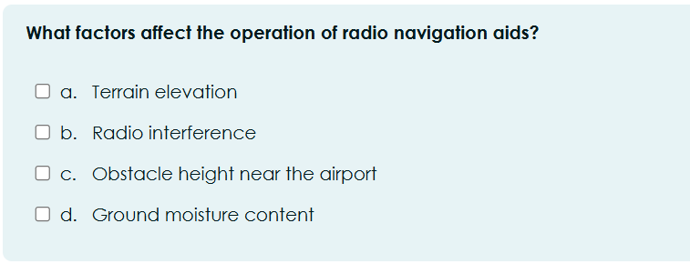
Types of questions used in the quizzes
Single Choice Question
Multiple Choice Questions
Fill in the Blanks
Drag and Drop Questions
True/False Questions
Open-Ended Questions
Matching Questions
Notes:
Întrebările cu variante multiple de răspuns corecte solicită studenților să analizeze o întrebare și să selecteze toate răspunsurile aplicabile.
Acest tip de întrebare încurajează gândirea critică, deoarece studenții trebuie să evalueze cu atenție fiecare opțiune.
Întrebările cu variante multiple de răspuns sunt deosebit de utile pentru evaluarea subiectelor cu mai multe elemente sau perspective.
Ce factori afectează funcționarea sistemelor de radionavigație?
Înălțimea terenului
Interferențe radio
Înălțimea obstacolelor din apropierea aeroportului
Nivelul de umiditate al solului

Slide 11
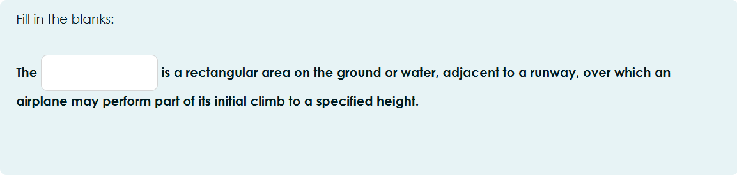
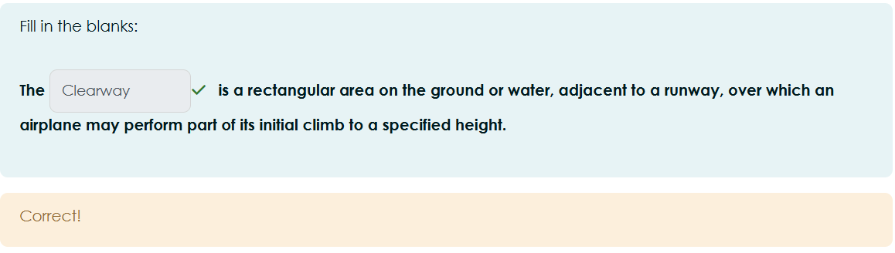
Types of questions used in the quizzes
Single Choice Question
Multiple Choice Questions
Fill in the Blanks
Drag and Drop Questions
True/False Questions
Open-Ended Questions
Matching Questions
Notes:
Întrebările de tip fill-in-the-blank testează memoria și atenția la detalii.
Aceste întrebări sunt excelente pentru consolidarea unor date și terminologii specifice.
De asemenea, ele încurajează memorarea activă, care este esențială pentru retenția pe termen lung.
În plus, aceste întrebări sunt excelente pentru că nu există nicio îndoială - ori știți, ori nu.
x este o zonă dreptunghiulară pe sol sau pe apă, lipsită de obstacole, adiacentă unei piste, deasupra căreia o aeronavă poate efectua o parte din urcarea inițială la o înălțime specificată

Slide 12
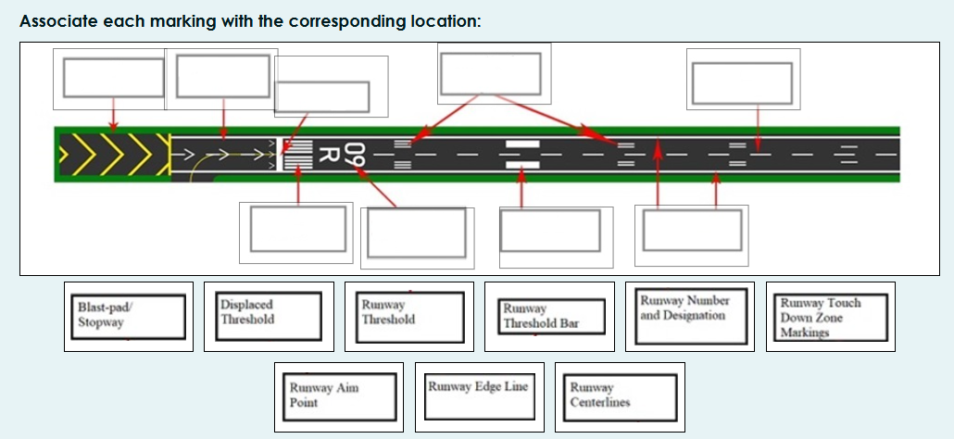
Types of questions used in the quizzes
Single Choice Question
Multiple Choice Questions
Fill in the Blanks
Drag and Drop Questions
True/False Questions
Open-Ended Questions
Matching Questions
Notes:
Întrebările de tip drag-and-drop sunt probabil cele mai interactive.
Ele cer studenților să aranjeze elementele într-o anumită secvență sau să le asocieze cu categoriile corespunzătoare.
Aceste întrebări sunt deosebit de eficiente pentru evaluarea cunoștințelor practice și a gândirii logice.
De asemenea, ele fac învățarea mai atractivă prin faptul că implică interacțiunea directă a studentului.

Slide 13
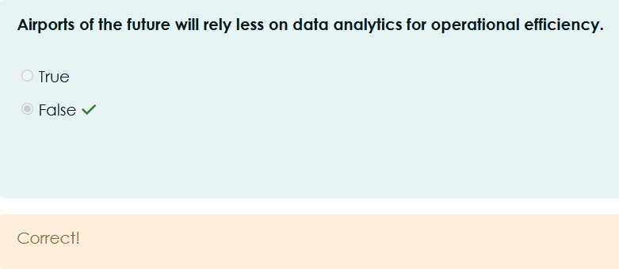
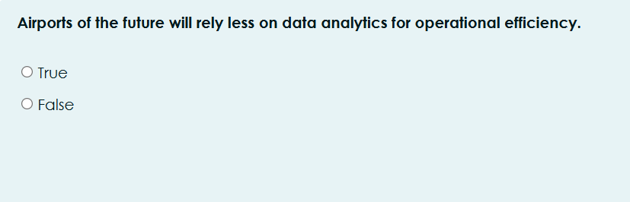
Types of questions used in the quizzes
Single Choice Question
Multiple Choice Questions
Fill in the Blanks
Drag and Drop Questions
True/False Questions
Open-Ended Questions
Matching Questions
Notes:
Întrebările de tip Adevărat/Fals sunt cele mai simple și rapid de completat.
Ele sunt concepute pentru a evalua înțelegerea de către un student a faptelor sau conceptelor de bază, la fel ca în cazul întrebarilor cu o singura varianta de raspuns corecta.
Aceste întrebări sunt ideale pentru examinări și sunt ușor de notat, în special în cazul evaluărilor unor număr mare de studenti.
Aeroporturile viitorului se vor baza mai puțin pe analiza datelor pentru eficiența operațională.

Slide 14
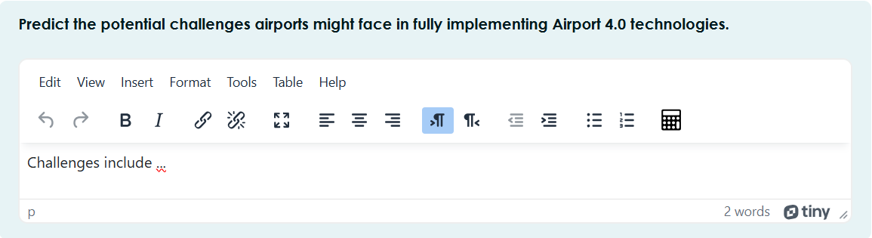
Types of questions used in the quizzes
Single Choice Question
Multiple Choice Questions
Fill in the Blanks
Drag and Drop Questions
True/False Questions
Open-Ended Questions
Matching Questions
Notes:
Întrebările cu răspuns deschis îi provoacă pe studenți să își exprime cunoștințele cu propriile cuvinte.
Acest tip de întrebare dezvoltă gândirea critică, rezolvarea problemelor și abilitățile de comunicare.
Este deosebit de utilă pentru evaluarea subiectelor complexe sau subiective, deoarece permite studenților să aplice informațiile obținute la curs în scenarii din viața reală.
Desigur, sunt un pic mai dificil de evaluat, dar informațiile pe care le oferă sunt extrem de valoroase.
Preziceți potențialele provocări cu care se pot confrunta aeroporturile în implementarea completă a tehnologiilor Aeroportului 4.0.

Slide 15
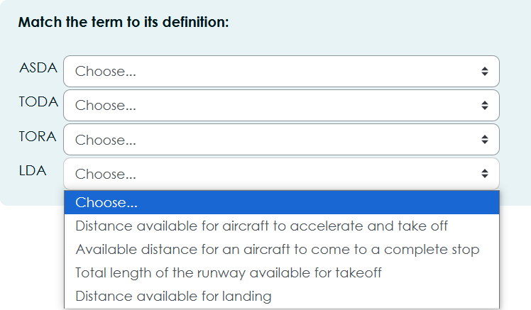
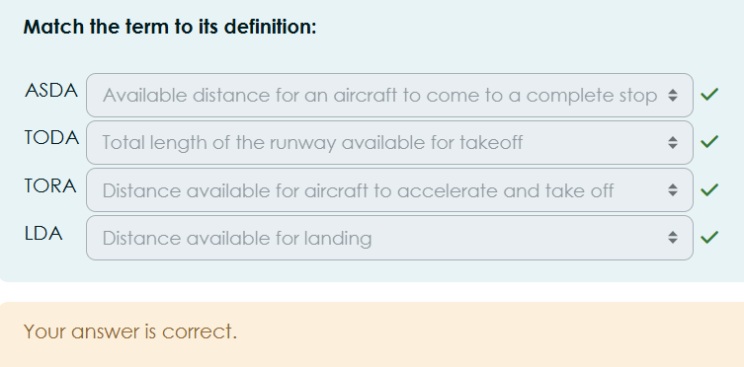
Types of questions used in the quizzes
Single Choice Question
Multiple Choice Questions
Fill in the Blanks
Drag and Drop Questions
True/False Questions
Open-Ended Questions
Matching Questions
Notes:
Întrebările de asociere testează capacitatea studentului de a corela concepte conexe.
Acest format este atât interactiv, cât și eficient pentru consolidarea relațiilor dintre termeni sau idei.
Întrebările de asociere sunt deosebit de utile pentru subiectele care implică terminologie sau procese asociate.
TORA (Take off Run Available),
TODA (Take off Distance Available),
ASDA (Accelerate Stop Distance Available),
LDA (Landing Distance Available).

Slide 16
Conclusions
Quizzes as learning tools
Increased engagement and motivation for students
Personalized education
Teacher Efficiency
Alignment with modern education
Notes:
În concluzie, testele sunt un instrument vital în educația de astăzi. Acestea consolidează învățarea pentru studenți, oferă feedback valoros pentru profesori și fac experiența de învățare mai dinamică și mai atractivă.
Prin încorporarea unor tipuri de întrebări interactive și diverse, ne asigurăm că evaluările noastre sunt atât eficiente, cât și interesante pentru studenti.
Pe măsură ce învățământul online continuă să crească, quiz-urile vor juca un rol esențial în crearea unei educații de înaltă calitate și cu impact pozitiv pentru studenti.
Vă mulțumesc pentru atenție și nu vă faceți griji, nu există niciun test la sfârșitul acestei prezentări!

